Slide 1
主持单位：

Slide 3
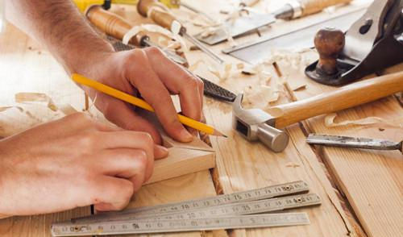
第1章 绪论

Slide 4
土木工程制识图发展历程

Slide 5
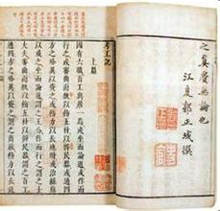
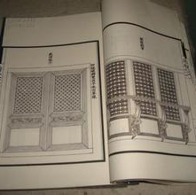
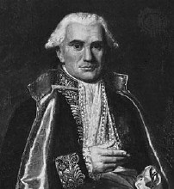
04土木工程制识图发展历程
春秋战国时期（公元前770－476年），《周礼考工记》已有关于“规矩、绳墨、悬垂”等 绘图、测绘工具的记载。
宋代建筑家李诫《营造法式》（公元1103年）记载了我国传统使用的轴测图，并采用正投影绘制图样。建筑制图已经相当规范。
1795年，法国几何学家、工程师蒙日发表《画法几何》一书，提出用多面正投影图表达空间形体，为画法几何奠定了理论基础。

Slide 6
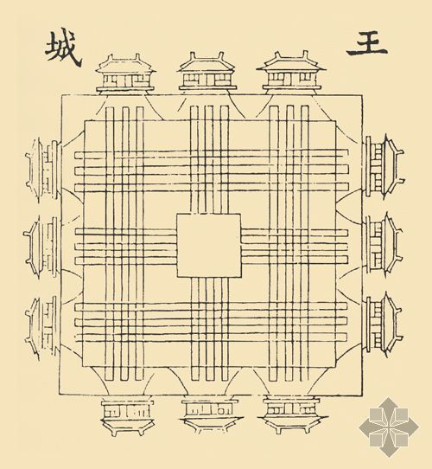
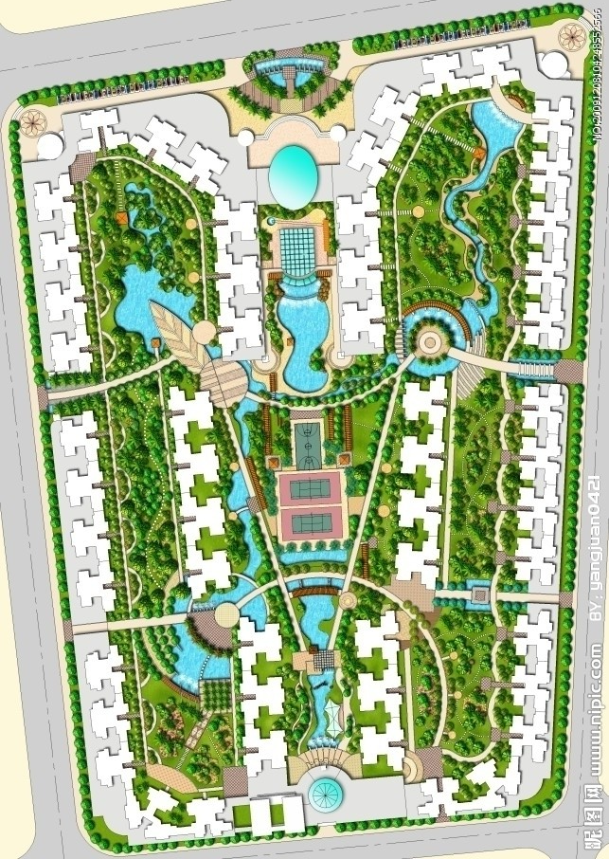
04土木工程制识图发展历程
匠人营国，方九里，旁三门。国中九经九纬，经涂九轨。左祖右社，面朝后市。市朝一夫。

Slide 7
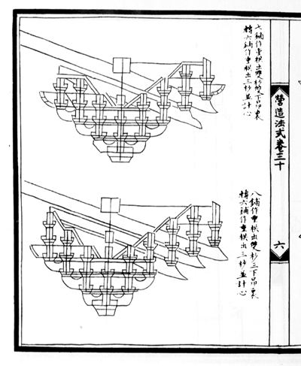
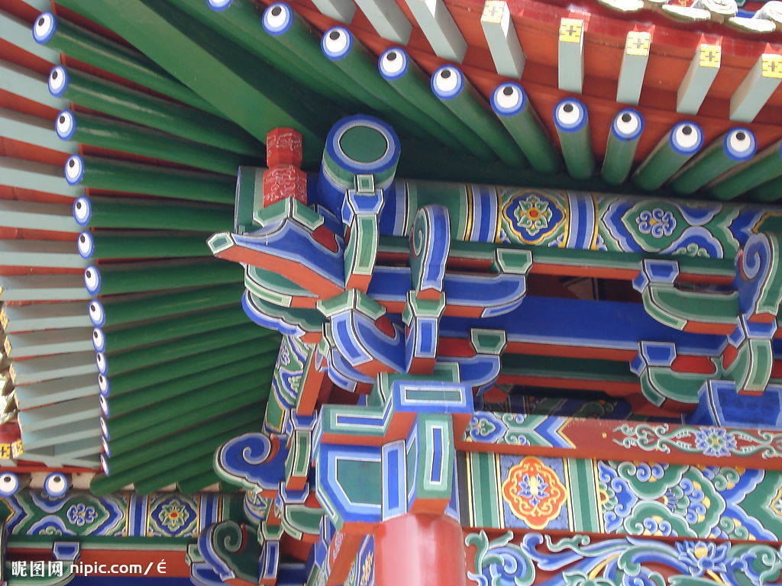
04土木工程制识图发展历程

Slide 8
知识点学习
谢谢观看

